Slide 1
토마토주스
2025 전기 졸업과제
공공데이터를 활용한 KoBERT 파인튜닝과 한국어 키워드 분석 및 대시보드 시각화
박준혁
이차현
임성표
지도교수 : 조준수

Slide 2
목차
01
문제 분석
02
개발 목표
03
시스템 설계
04
시스템 구현 결과
05
모델 성능 평가
06
주요 일정 및 역할분담

Slide 3
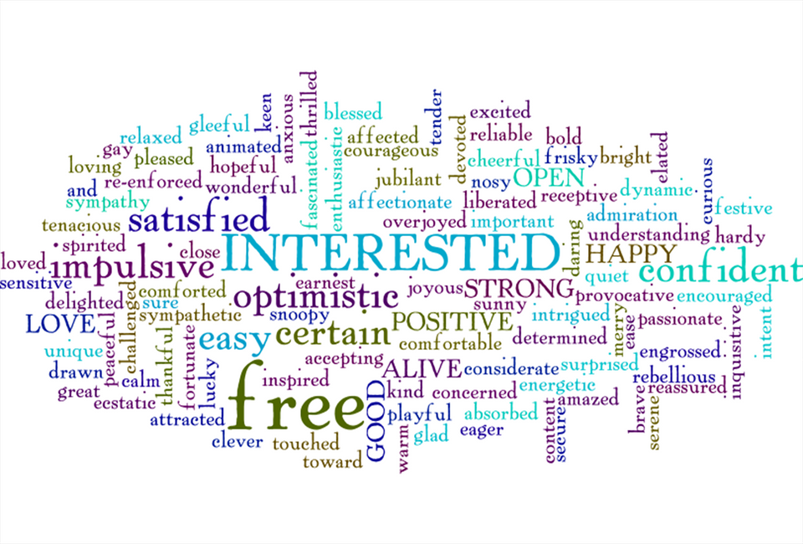
01
과제 배경
전 세계적으로 텍스트 분석 및 자연어 처리 시장은 급속도로 성장하고 있다. 빅데이터 시대에 접어들면서 대량의 텍스트 데이터에서 핵심 정보를 추출하는 키워드 추출 기술의 중요성이 크게 증가하고 있다. 국내에서도 정부 기관, 언론사, 기업들이 문서 요약, 검색 최적화, 콘텐츠 분류 등의 목적으로 키워드 추출 기술을 활용하고 있다.

Slide 4
01
3
문제 분석
블랙박스 특성
2
신경망 기반 모델은 특정 단어를 왜 키워드로 선택했는지에 대한 판단 근거를 제공하지 못하는 특성을 가져 사용자가 신뢰를 가지는데 어려움이 있을 수 있다.
1
도메인 특화 부족
계산 복잡도 문제
KeyBERT에서 사용하는 사전학습 모델들은 키워드 추출이라는 특정 태스크에 최적화되어 있지 않아, 도메인별 특수성을 충분히 반영하지 못한다.
4
기존 KeyBERT는 전체 문서에 대한 CLS 토큰과 문서의 일부분에 대한 CLS 토큰 간의 벡터 유사도를 측정하는 방식으로, 입력 문장이 길어질수록 계산 시간이 기하급수적으로 증가한다.
한국어 처리의 한계
형태소 단위로 의미가 구성되는 한국어의 특성상, 조사를 고려하지 않는 키워드 추출 방식은 정확도가 현저히 떨어진다.

Slide 5
02
개발 목표 및 주요 기능
한국어에 특화된 고성능 키워드 추출 모델을 개발하고, 웹 기반 텍스트 분석 서비스를 구현하여
사용자가 쉽게 접근할 수 있는 한국어 텍스트 분석 플랫폼을 제공한다.
키워드 추출
키워드 설명
품사 분석 시각화
실시간 분석

Slide 6

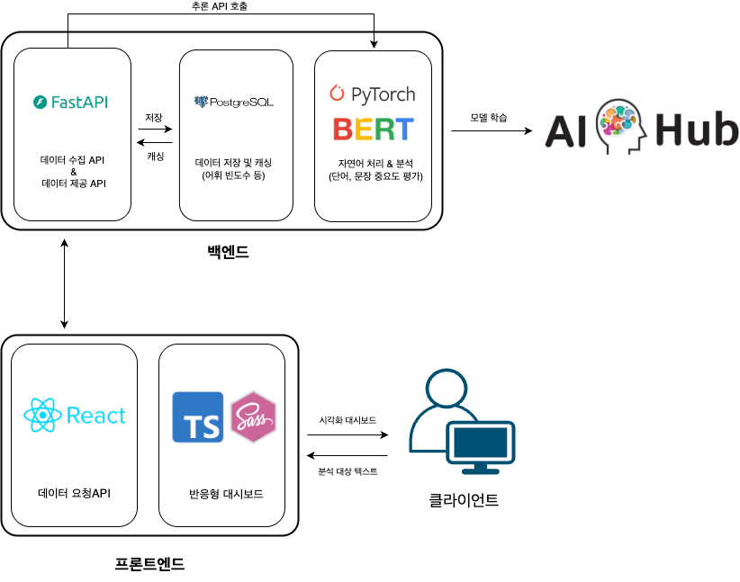
3
03
시스템 설계
5
2
4
1
6

Slide 7
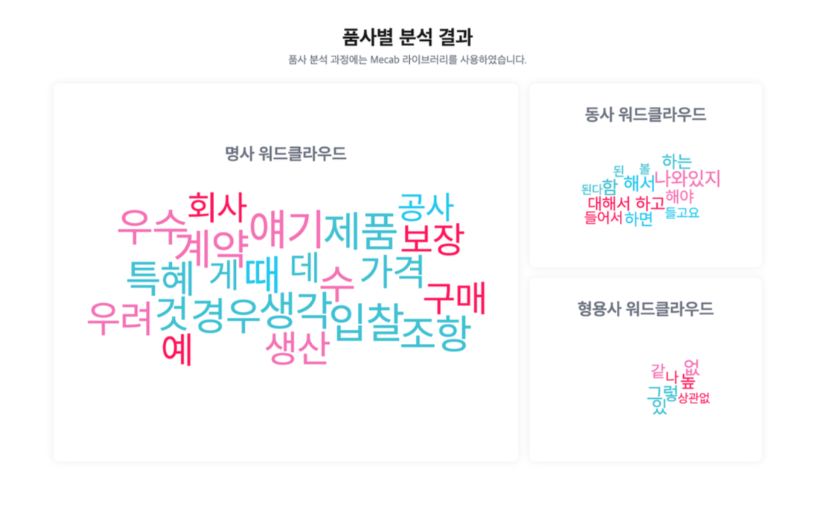
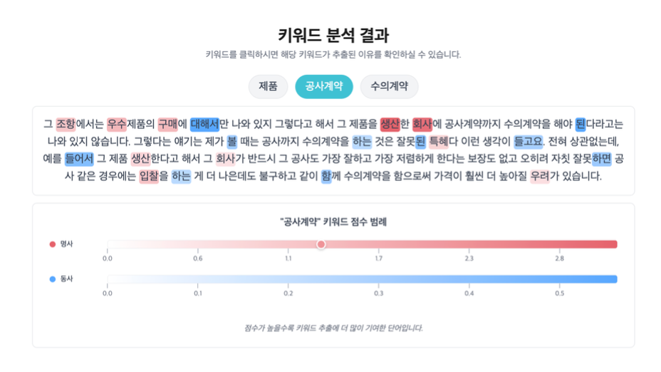
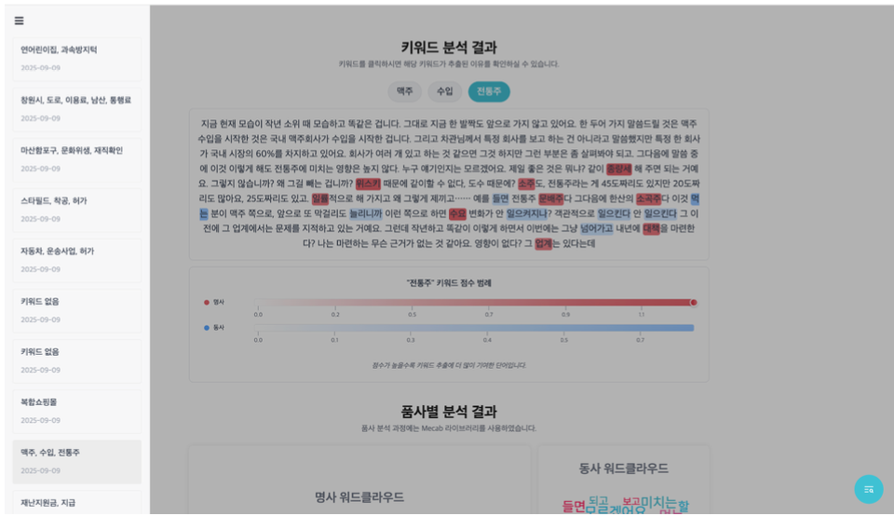
04
주요 기능 소개
시스템 구현 결과

Slide 8
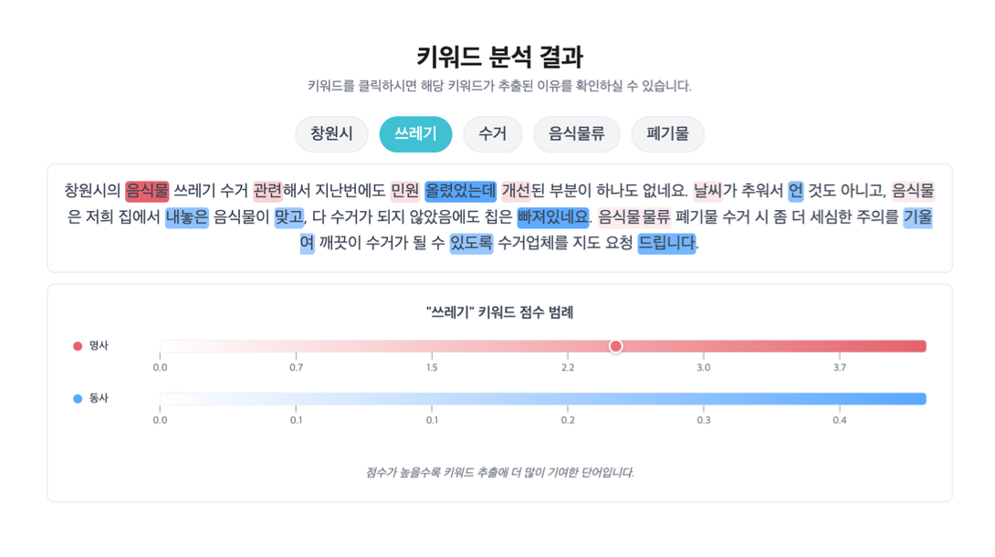
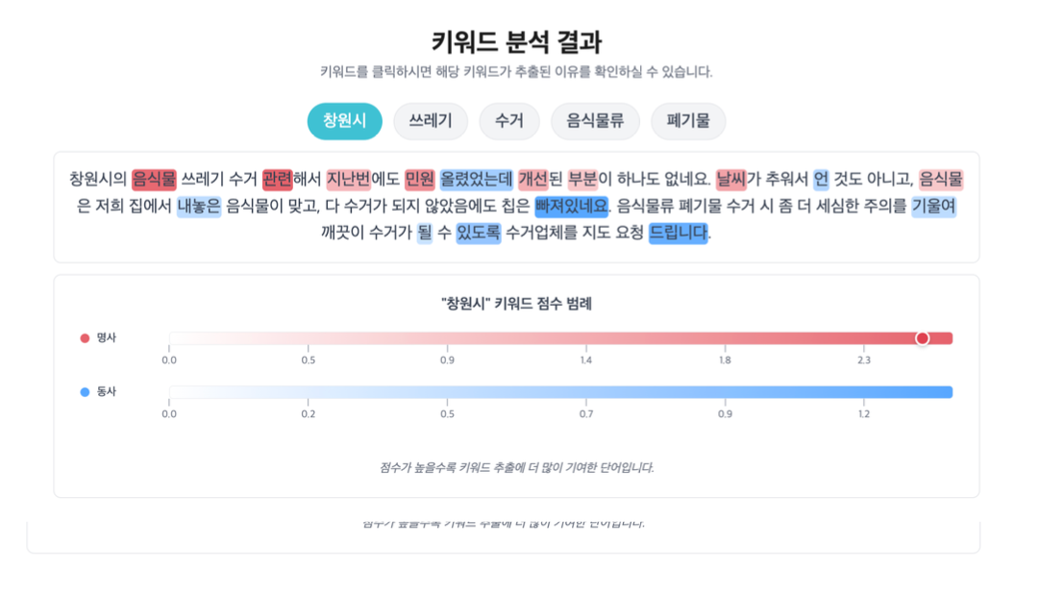
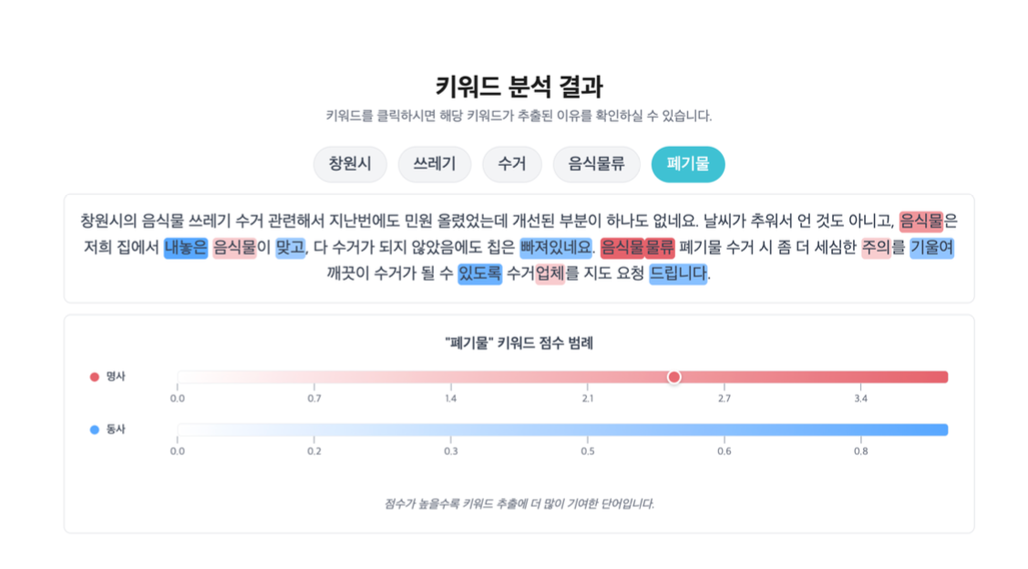
04
키워드별 분석 결과 비교
시스템 구현 결과

Slide 9
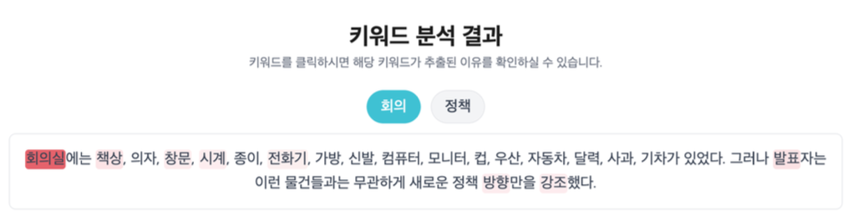
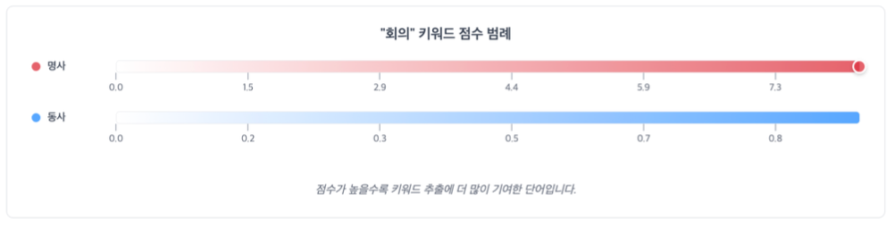
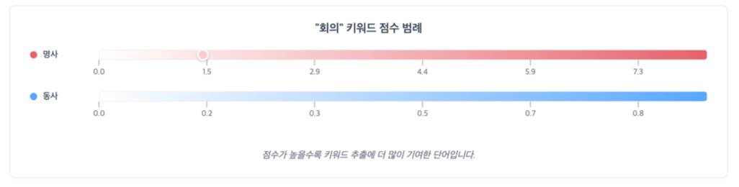
04
attention score 시각화
시스템 구현 결과
회의 키워드에 대한 하이라이트 결과 중 회의실의 attention score 시각화 결과
회의 키워드에 대한 하이라이트 결과 중 책상의 attention score 시각화 결과

Slide 10
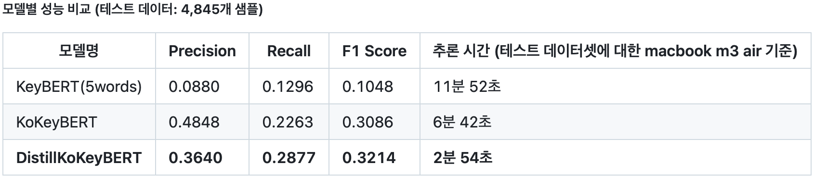
05
모델 성능 평가
정확도 F1 Score 0.3214 (KeyBERT 대비 22%p 향상)
처리 속도 2분 54초 (KeyBERT 대비 약 4배 빠름)
균형성 Precision과 Recall의 균형 잡힌 성능
경량화 Teacher 모델 대비 5.75배 빠른 추론 속도

Slide 11
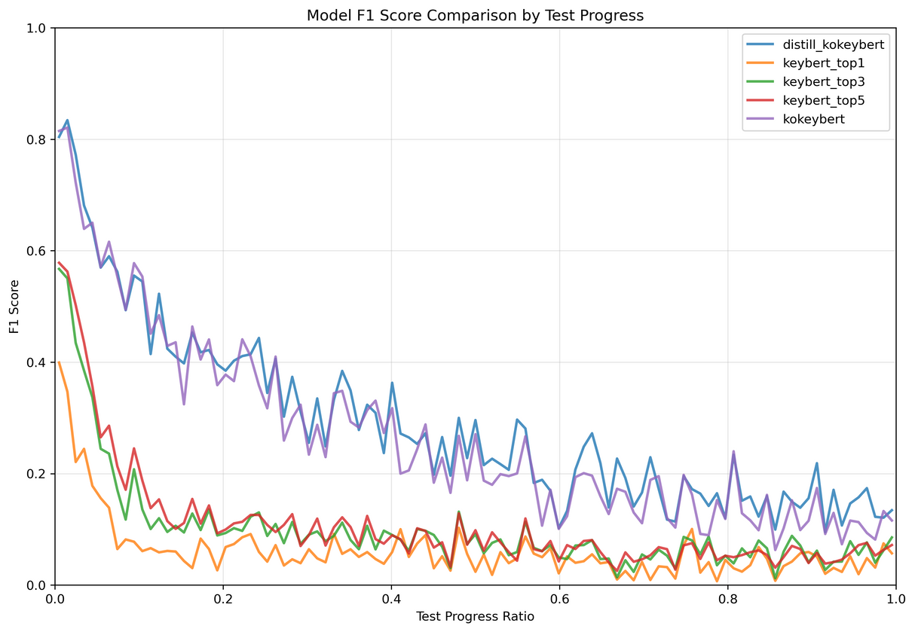
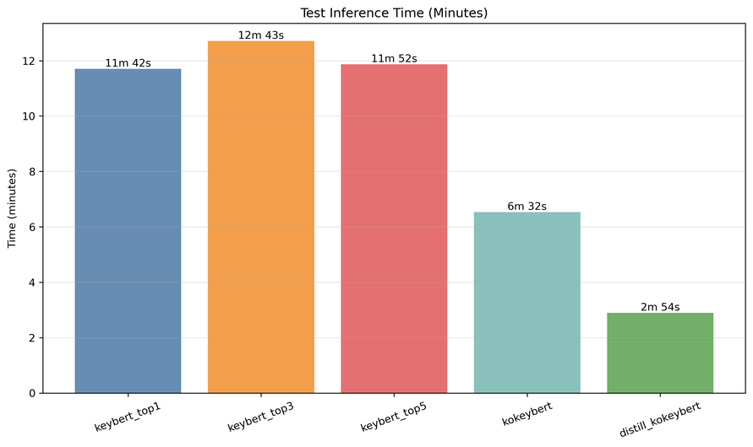
05
모델 성능 평가
교사모델 - kokeybert / 학생 모델 - distill_kokeybert
교사모델과 학생 모델의 F-1 score는 테스트 전반에 걸쳐 keyBERT 계열 모델들보다 일관되게 높은 성능을 유지한다.
학생 모델은 교사 모델과 거의 동일한 성능 궤적을 그리며, 이는 지식 증류를 통해 교사 모델의 핵심 성능이 학생 모델에 효과적으로 이전되었음을 시사
이를 통해 제안 모델들이 특정 데이터 구간에만 국한되지 않고, 전체 테스트 데이터에 걸쳐 안정적으로 우수한 성능을 보임을 알수있다.
실험환경: MacBook M3 Air
평가 데이터셋에 대한 총 추론시간 비교. distill_kokeybert 모델은 교사 모델보다 2.3배, KeyBERT보다 4배 이상의 시간 효율성을 증명했다.

Slide 12
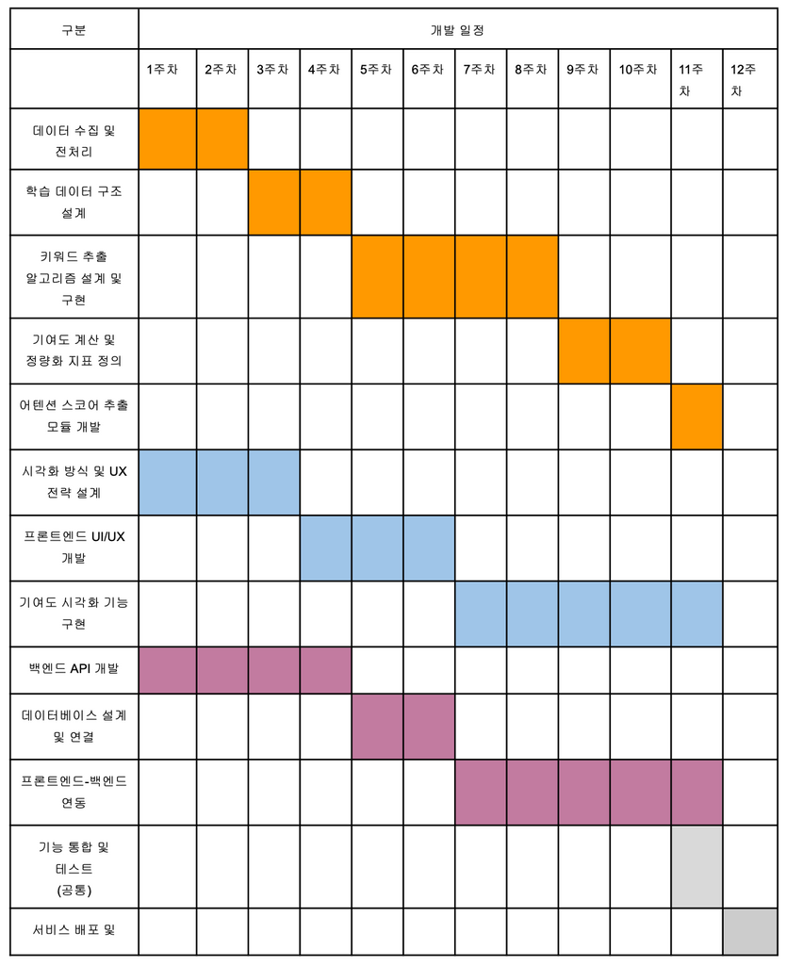
05
주요 일정 및 역할 분담

Slide 13
감사합니다

